Slide 1
모임통장 어플
2071145 유현경

Slide 2
01
02
03
04
05
06
홈 화면
모임통장 화면
친구찾기 및 친구추가 화면
나의 프로필 화면
코드 설명
시연
모임통장

Slide 3
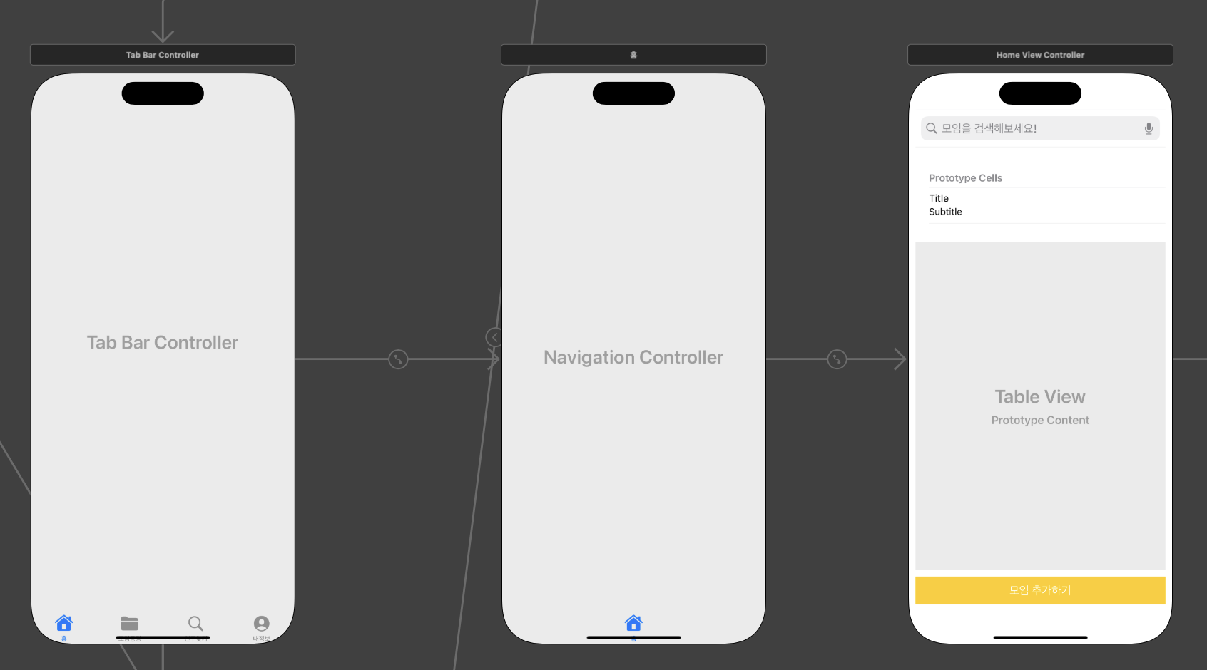
01
홈 화면
1. Tab Bar Controller 2. Navigation Controller
3. Table View
4. Search Bar

Slide 4
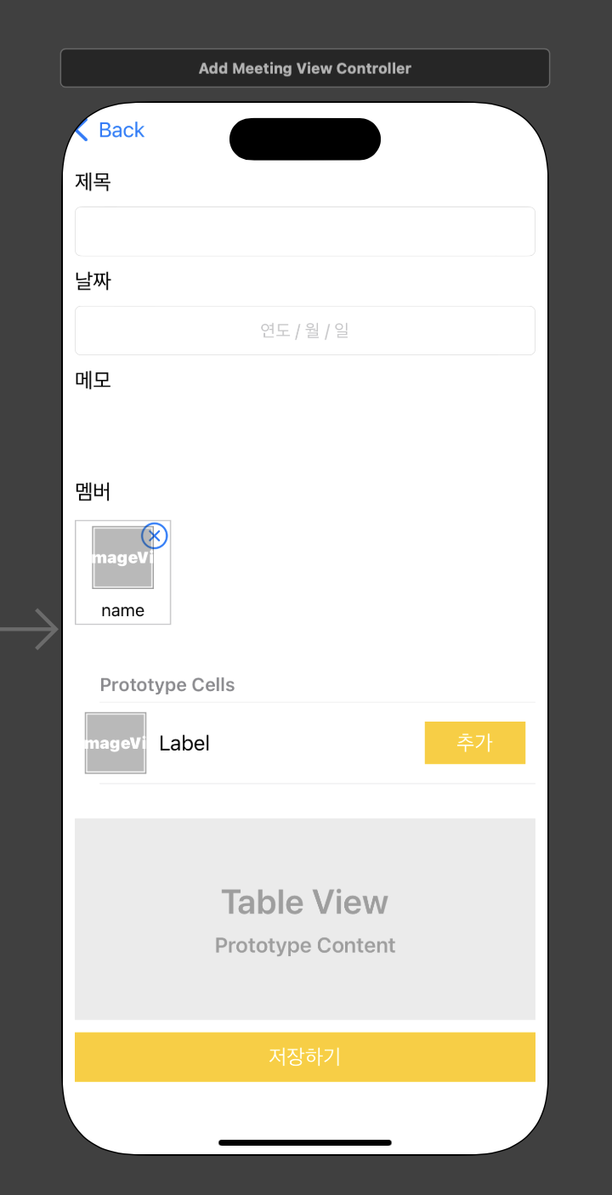
01
디테일 페이지
1. 날짜
Picker View
2. 참여 유저
Collection View
3. 추가할 유저
Table View

Slide 5
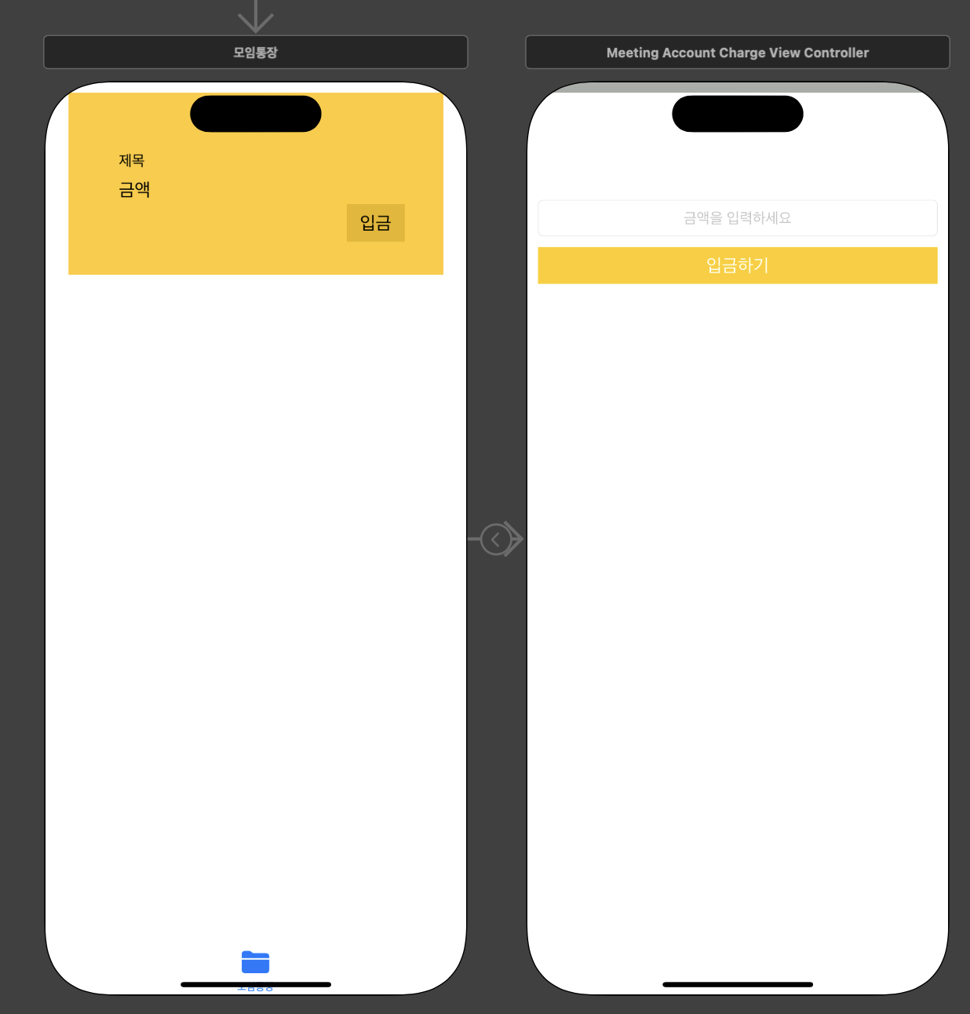
02
모임통장 화면
Collection View

Slide 6
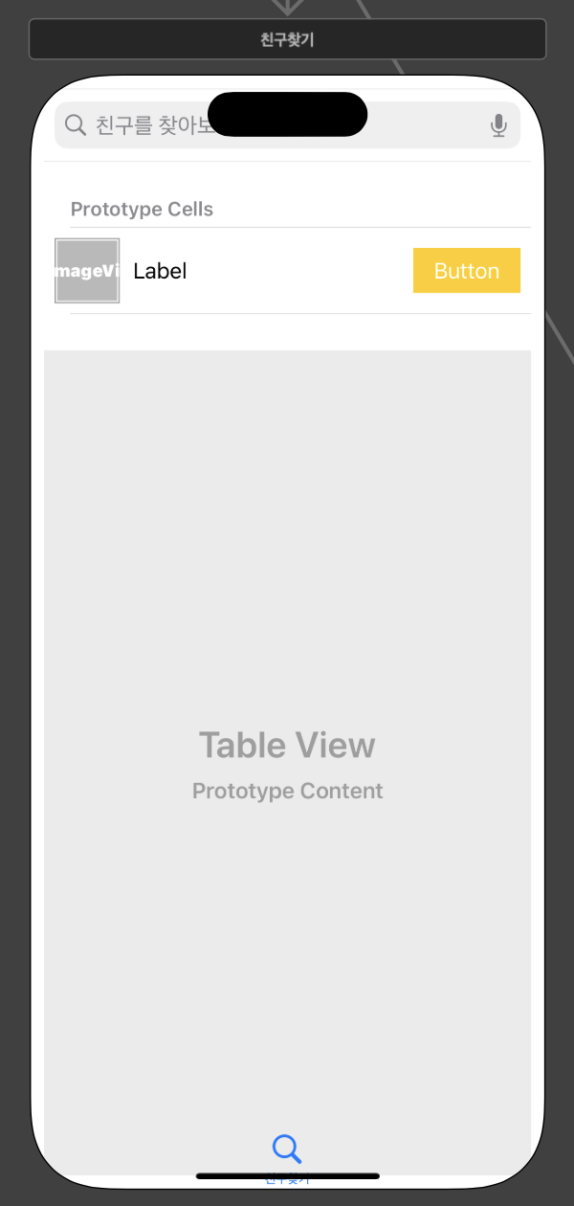
03
친구찾기 및 친구추가 화면
TableView
Search Bar

Slide 7
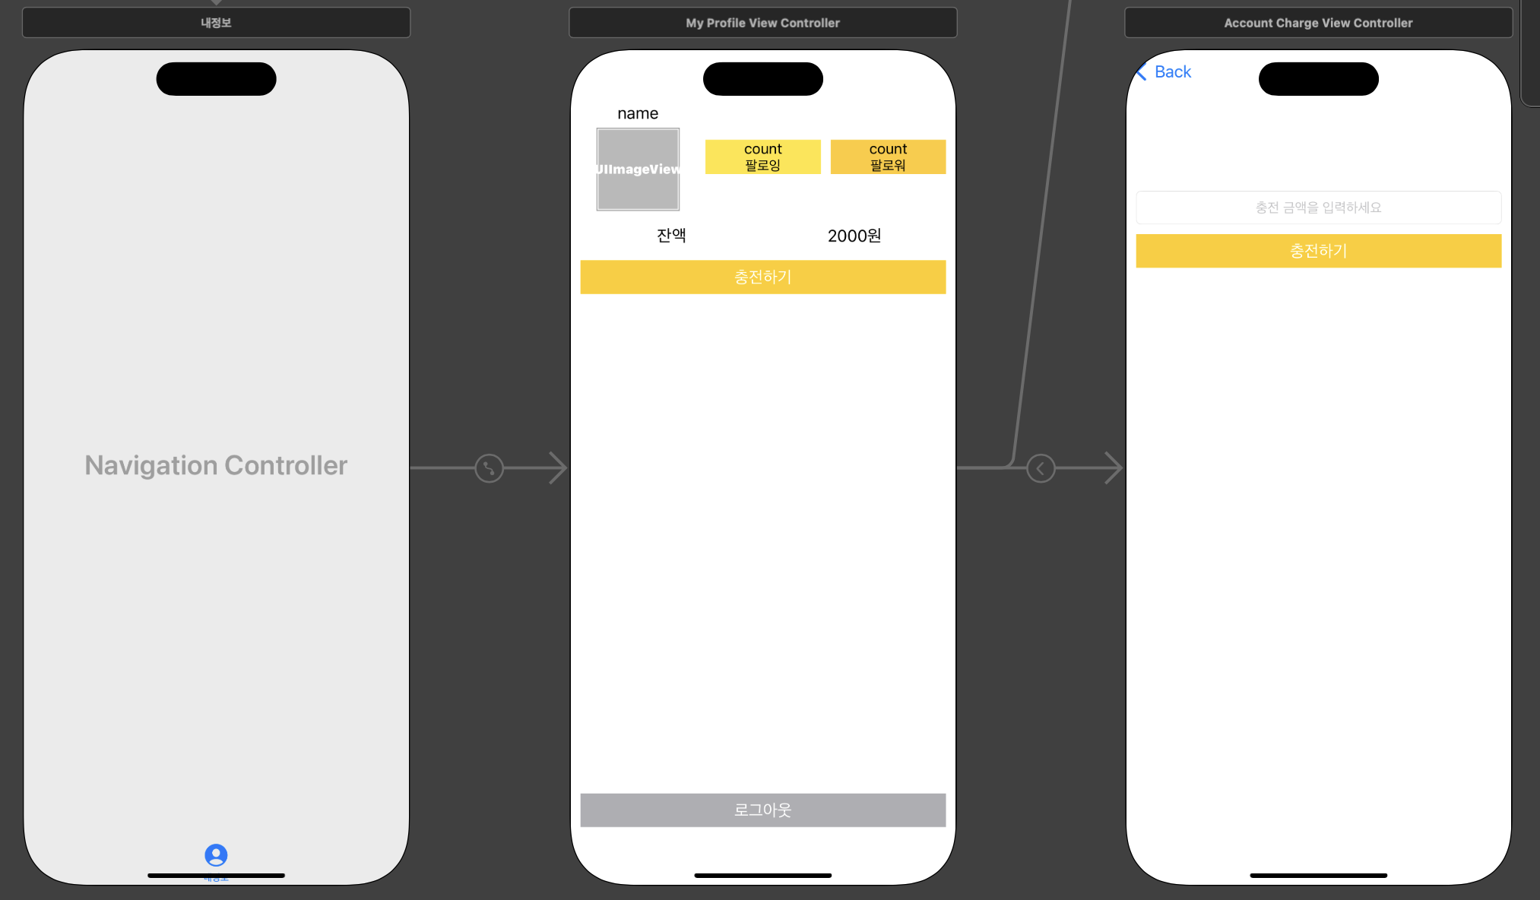
04
나의 프로필 화면
Navigation Controller
ImageView
UILabel
UIButton
UITextField

Slide 8
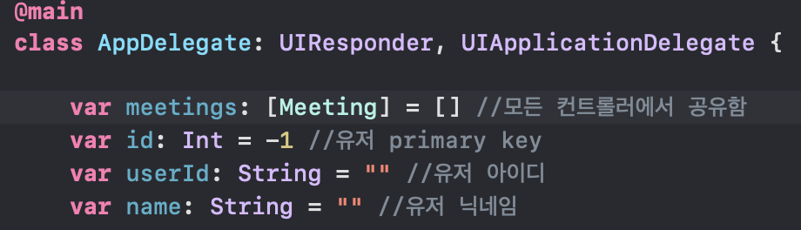
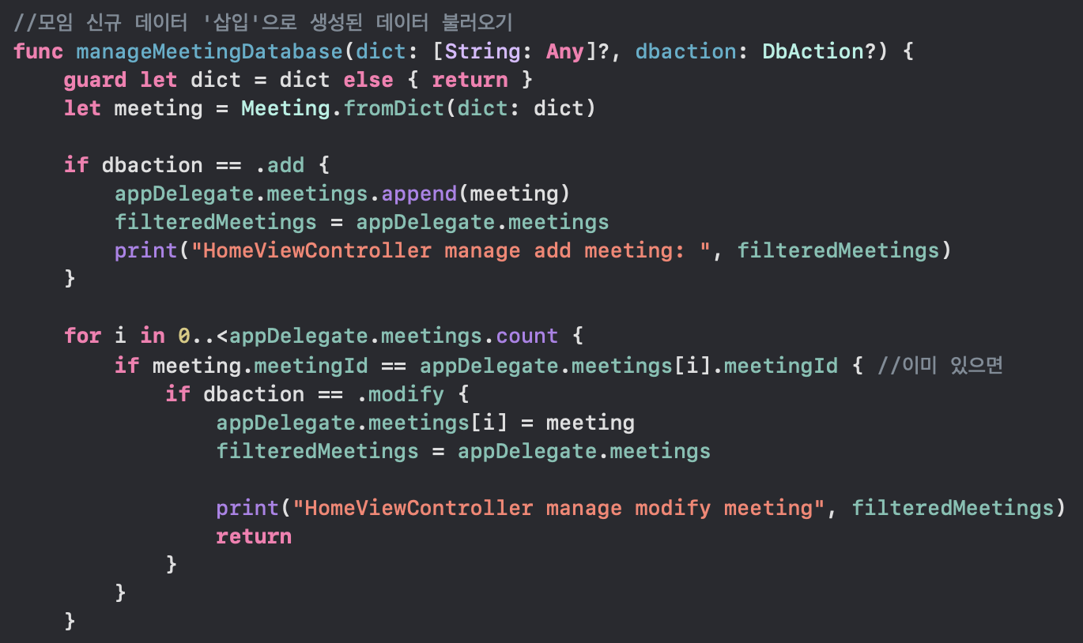
05
코드 설명 - 홈화면
AppDelegate
사용자 정보, 모임 정보 모든 컨트롤러가 공유할 수 있도록 함
데이터
Firebase에서 가져온 모임 정보 appDelegate.meeting에 저장

Slide 9
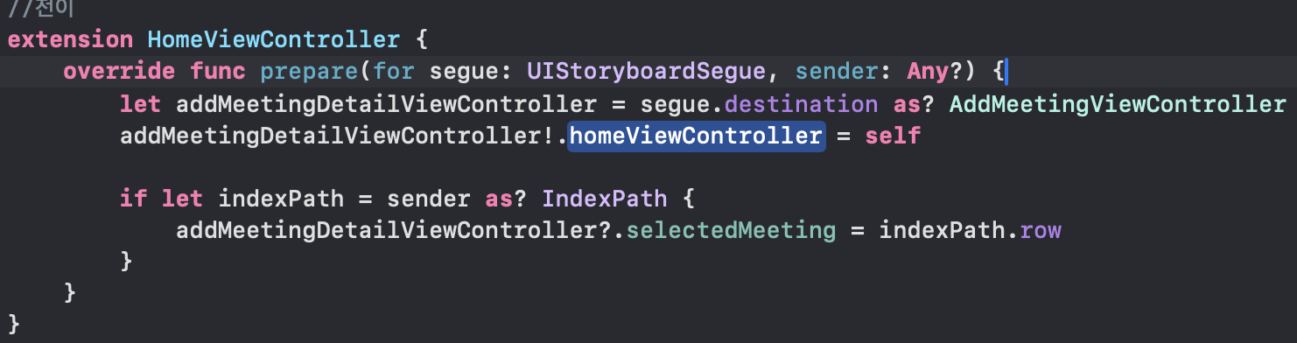
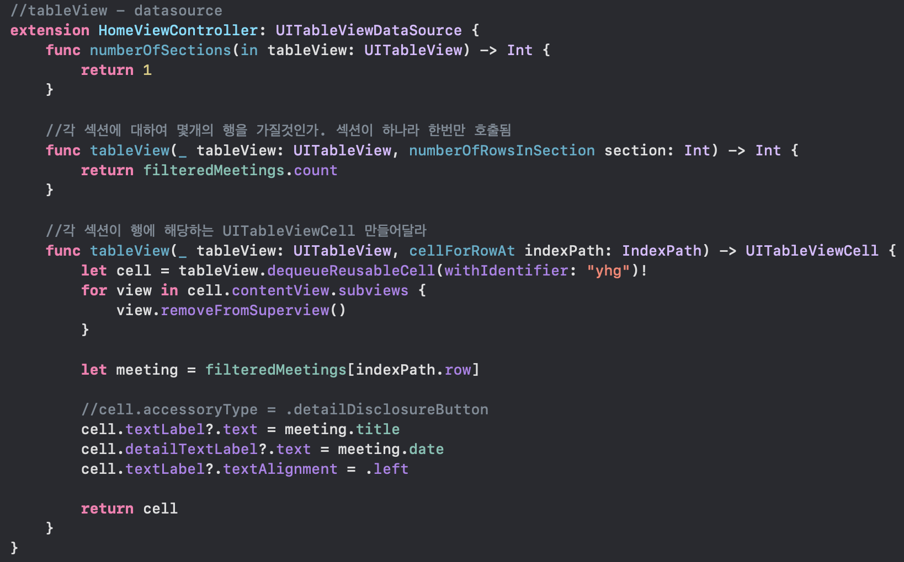
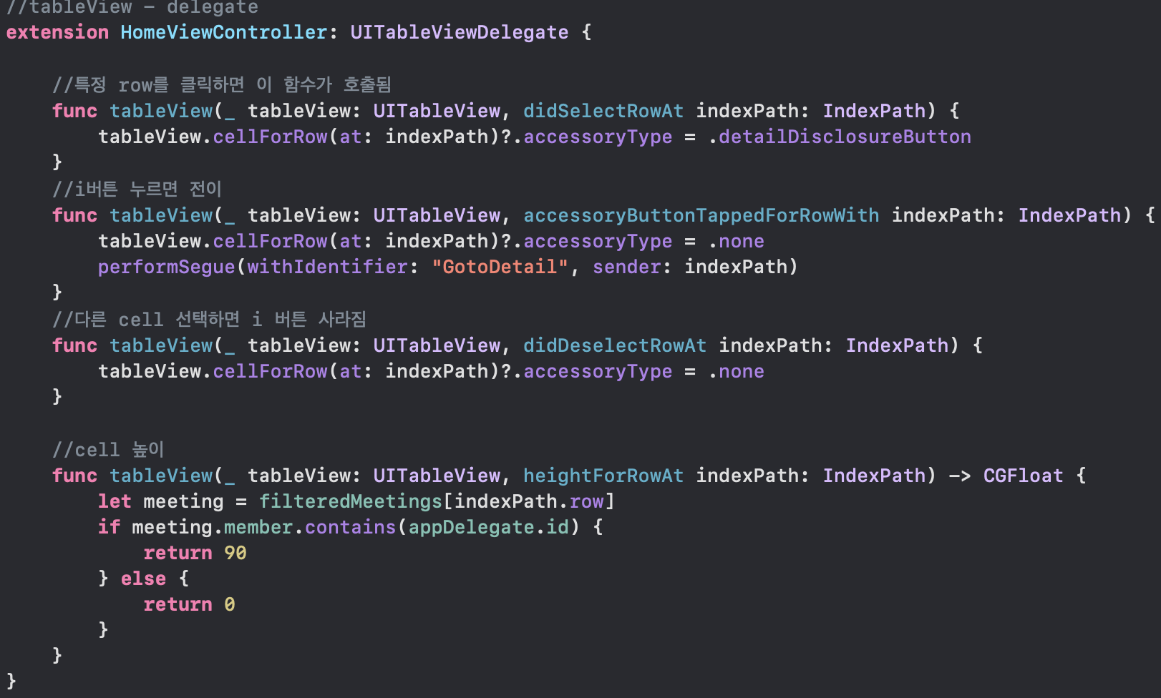
05
코드 설명 - 홈화면
1. Table View
Datasource – cellForAt : 저장한 appDelegate.meetings를 각 행에 해당하는 데이터 할당
Delegate – heightForRowAt : 내가 해당하는 모임만 보이도록 높이 설정

Slide 10
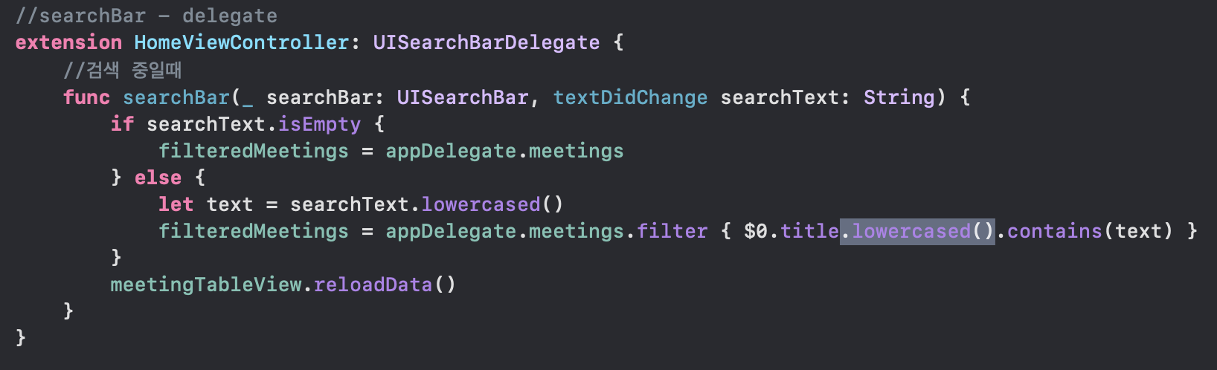
05
코드 설명 - 홈화면
2. Search Bar
lowercased() : 대소문자 관계 없이 모임 title 필터링
meetingTableView.reloadData() : 필터링한 모임을 TableView에 다시 보여줌

Slide 11
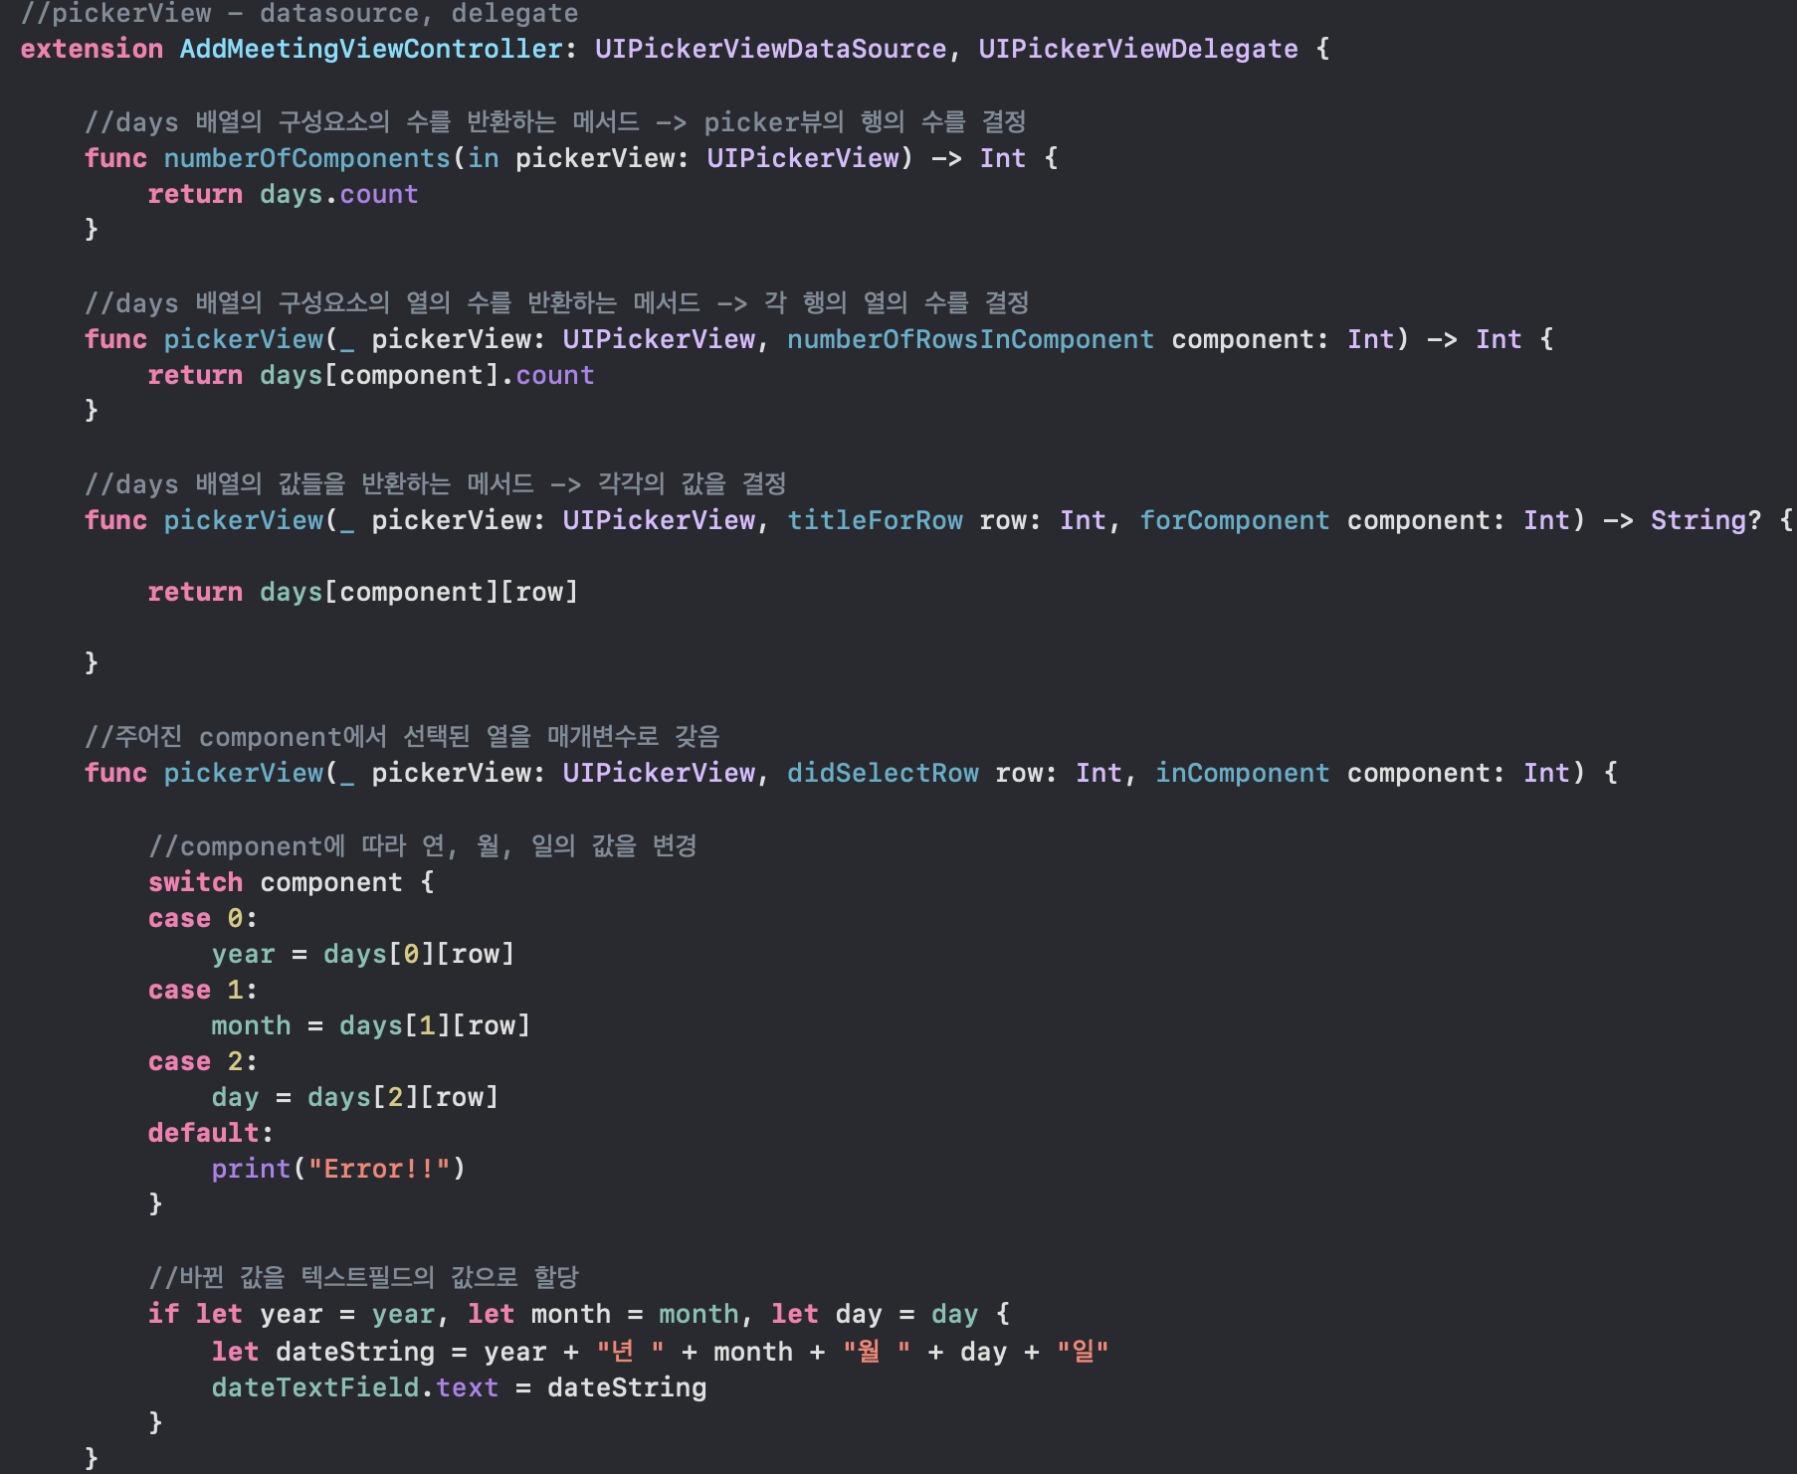
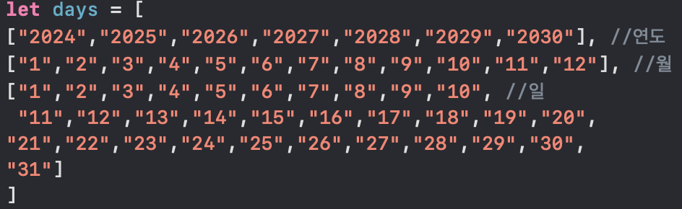
05
코드 설명 – 디테일 페이지
PickerView
days 배열 수 만큼 3개의 컴포넌트 개수 할당
연도, 월, 일에 따른 컴포넌트에 개수 할당
선택한 값 변환

Slide 12
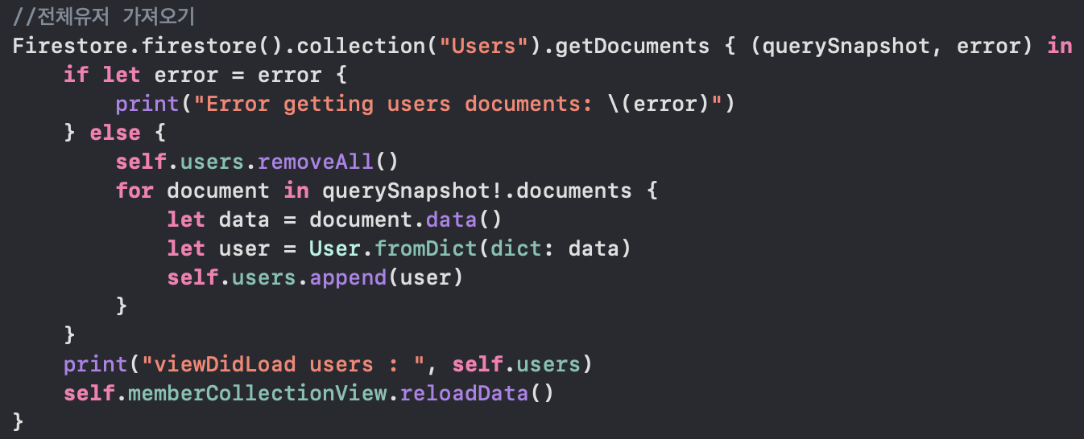
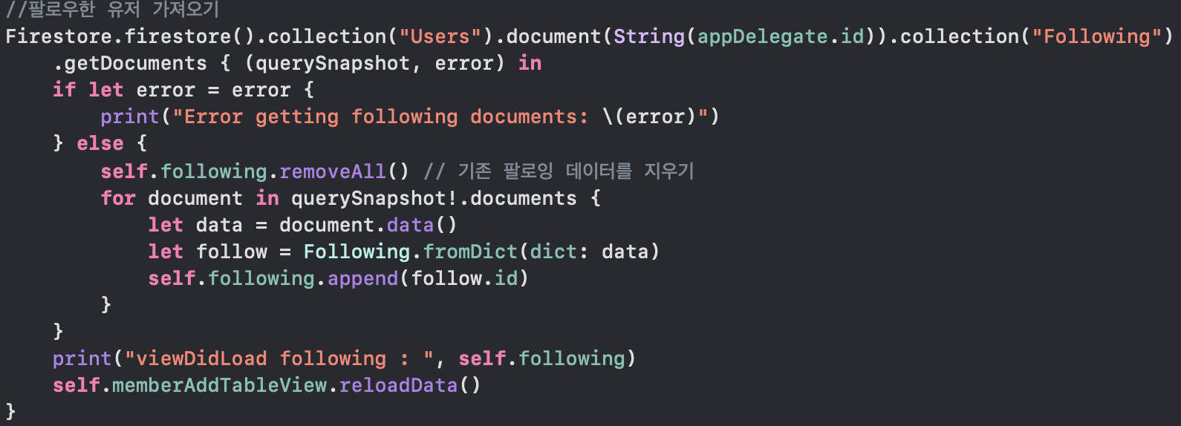
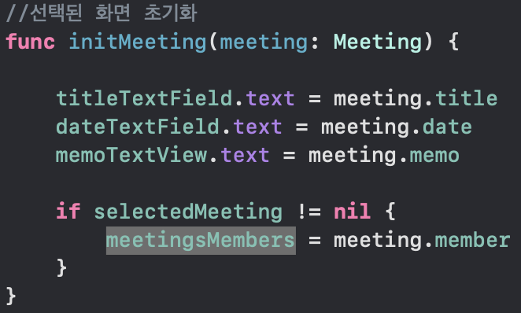
05
코드 설명 – 디테일 페이지
데이터
Firebase에 저장된 전체 유저와 내가 팔로잉한 데이터들 가져오기
비동기 방식으로 CollectionView, TableView 한번씩 reload

Slide 13
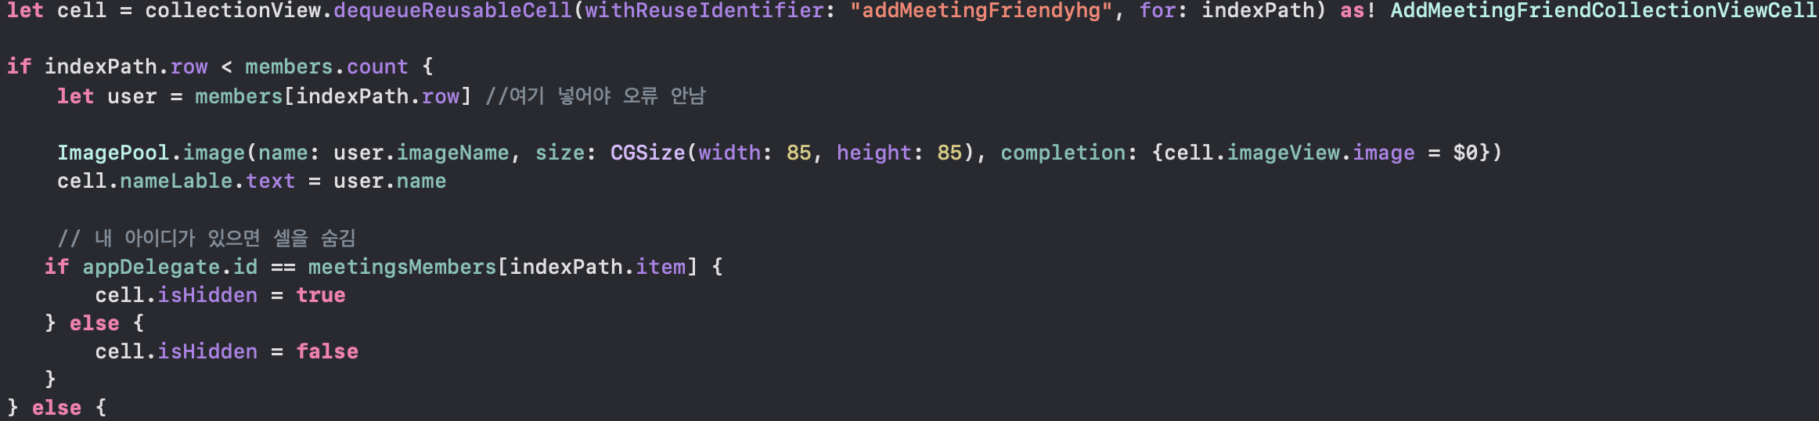
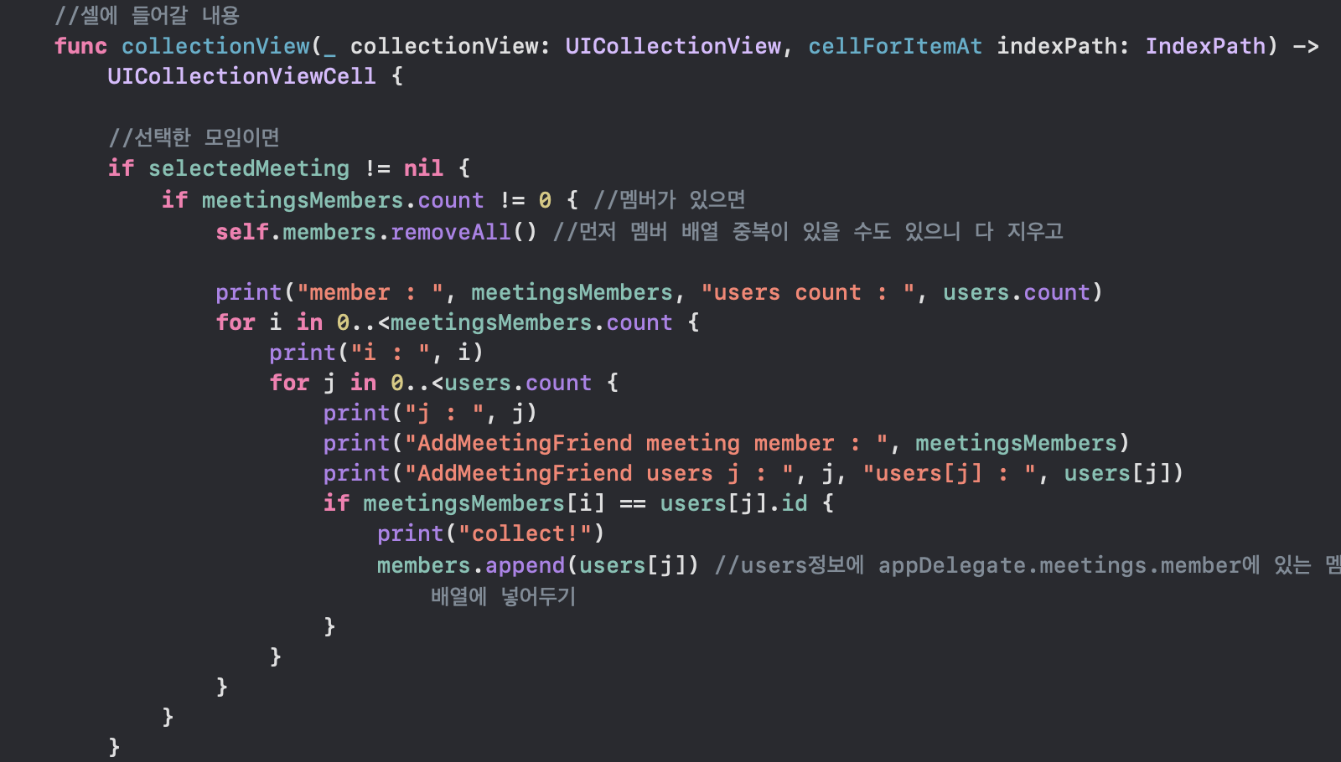
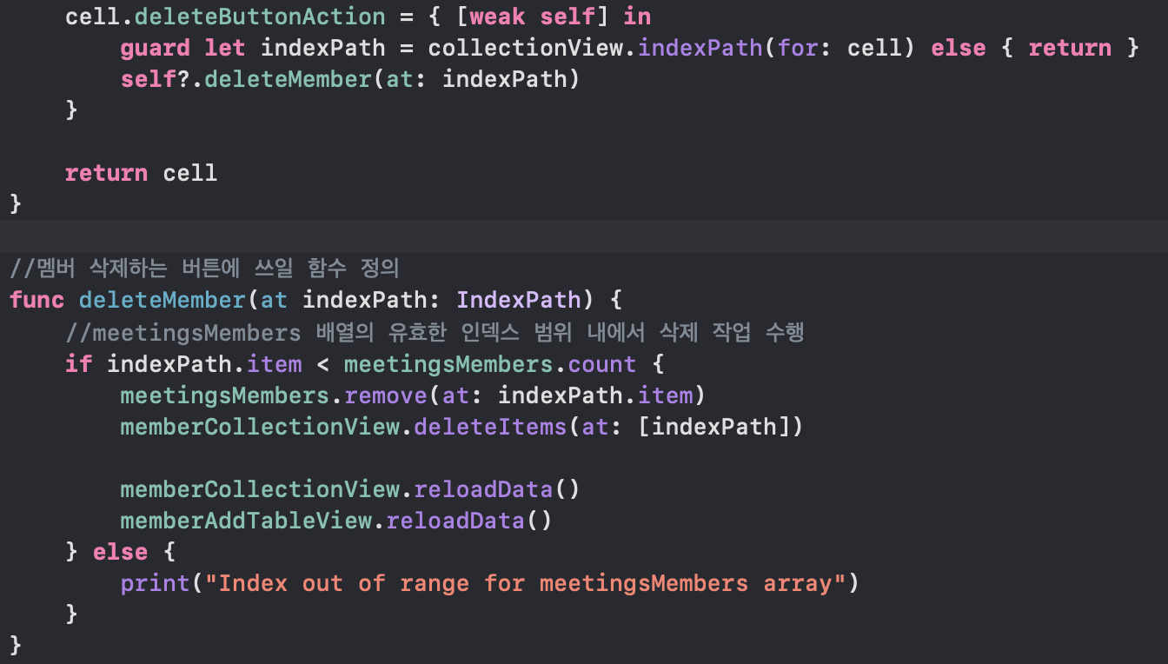
05
코드 설명 – 디테일 페이지
2. Collection View – Datasource
모임 참여자 수 만큼 데이터 만들고 삭제 할 수 있는 버튼에 액션을 추가해줌
삭제한 Collection View Cell 인덱스에 해당하는 데이터 지워주기
Firebase에서 가져온 이미지가 있으면 ImagePool에서 가져오기, 없으면 Firebase에서 가져오기

Slide 14
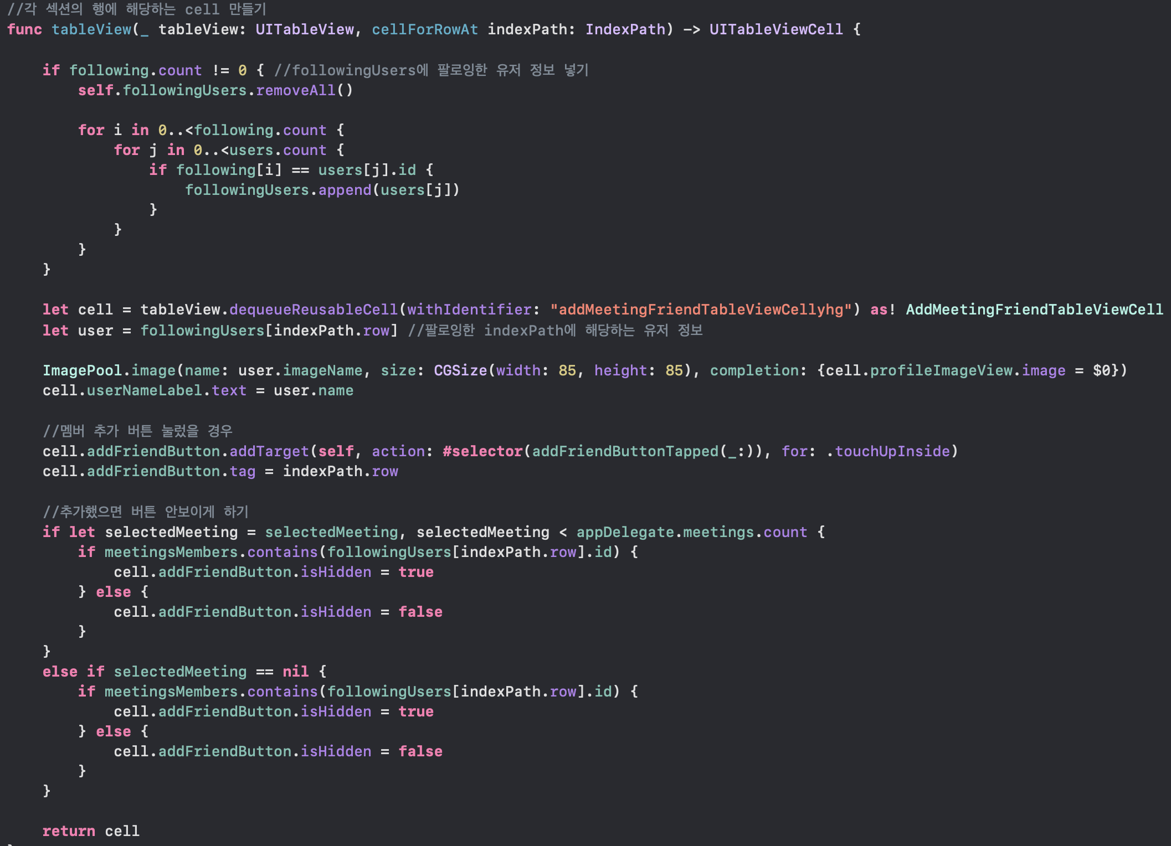
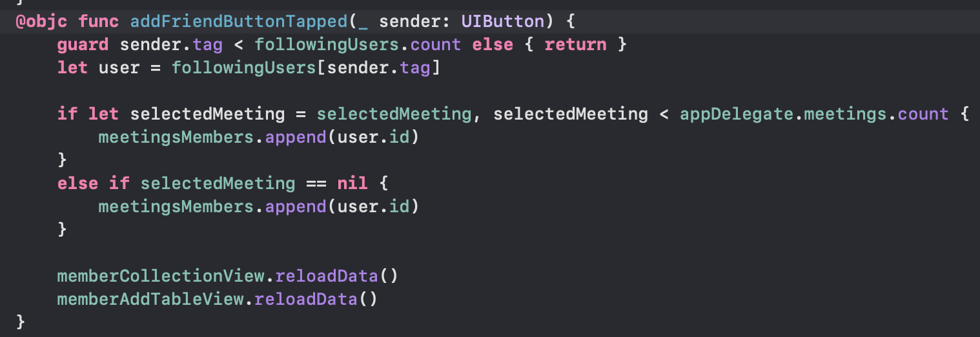
05
코드 설명 – 디테일 페이지
3. Table View – Datasource
팔로잉한 유저 정보 저장
모임 참여자에 추가한 유저는 추가 버튼 안보이도록 설정
버튼 눌렀을 때는 Collection View에 참여자 추가

Slide 15
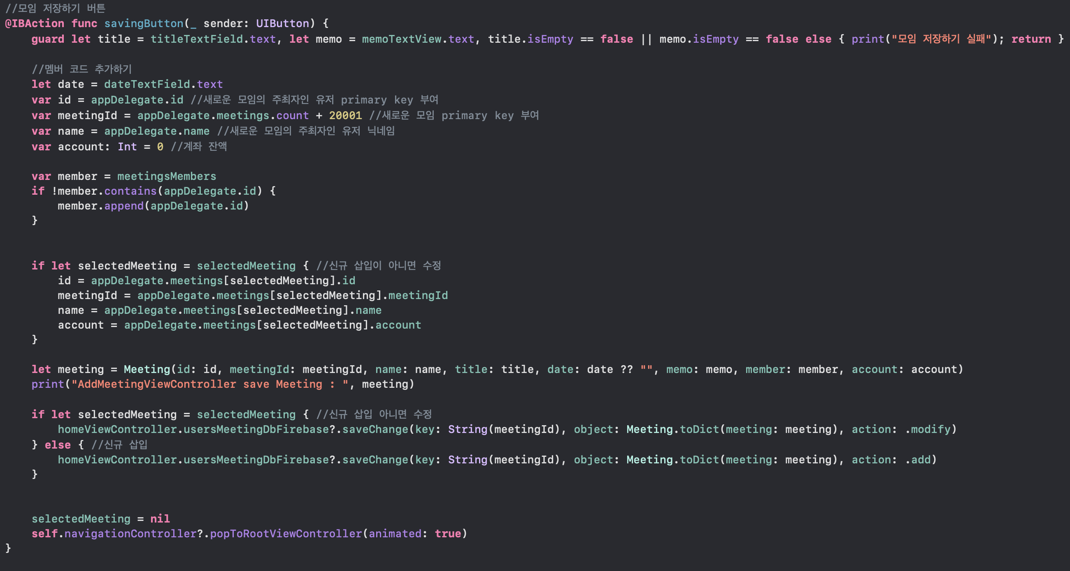
05
코드 설명 – 디테일 페이지
모임 저장 하기
선택된 모임이 있으면 원래 데이터 저장
새로운 모임이면 새로운 데이터 저장
전이한 Controller를 통해서 Firebase에 저장

Slide 16
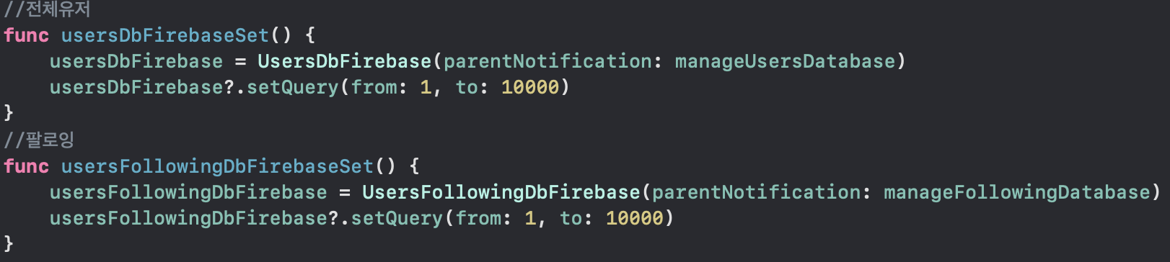
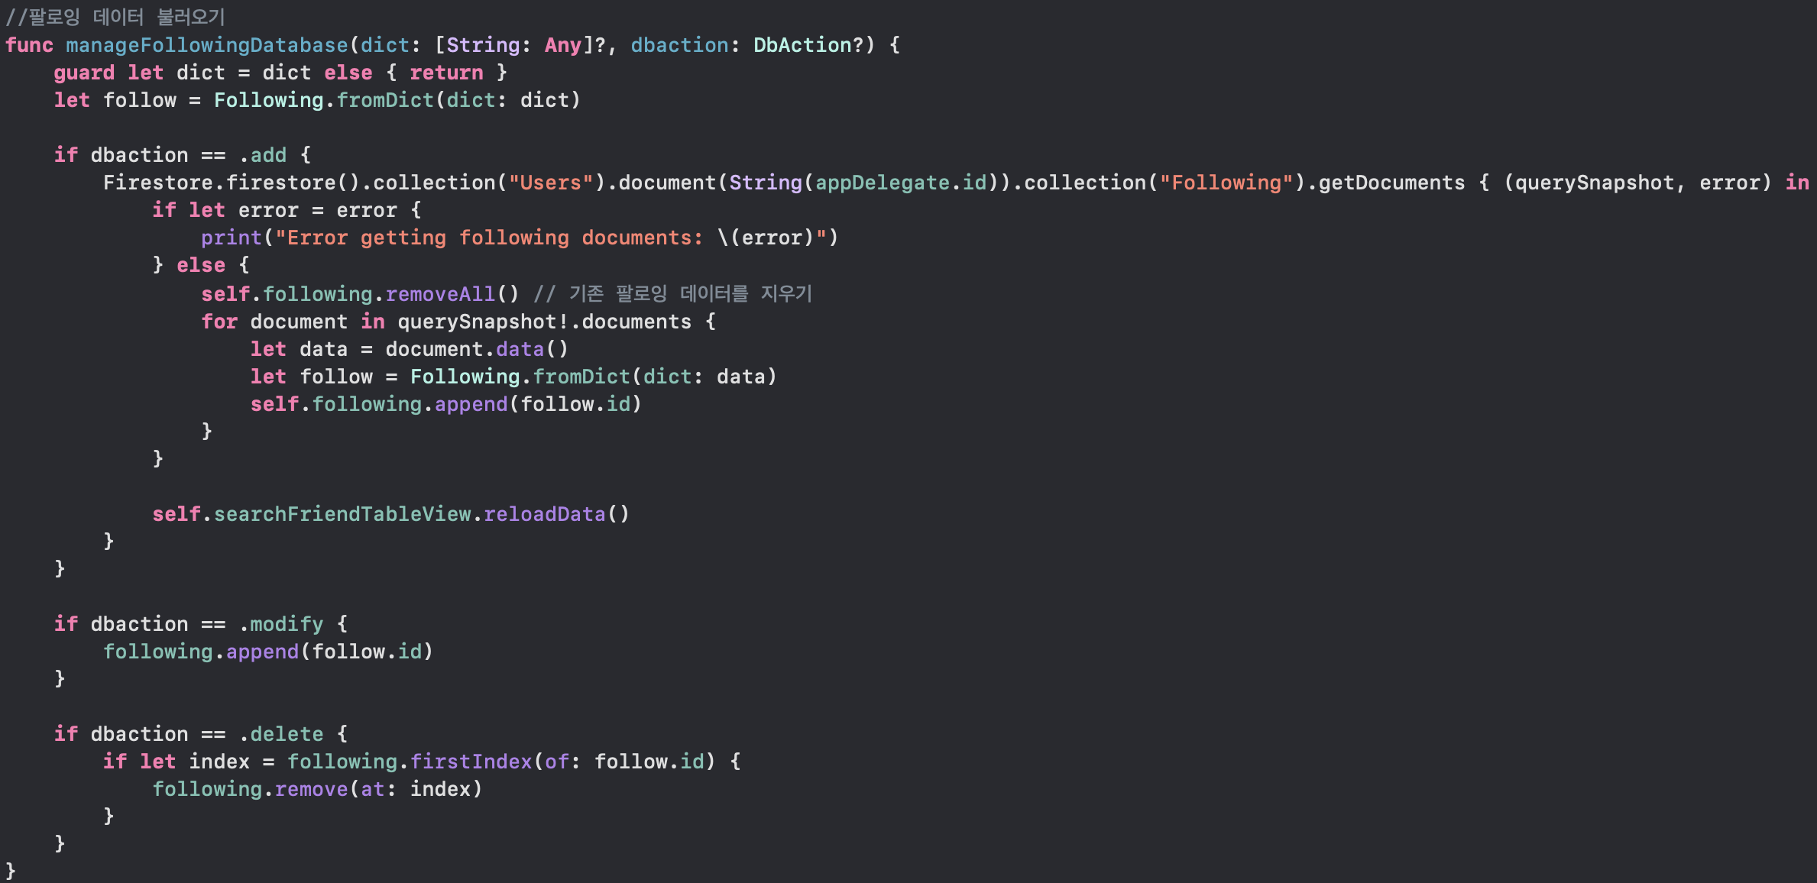
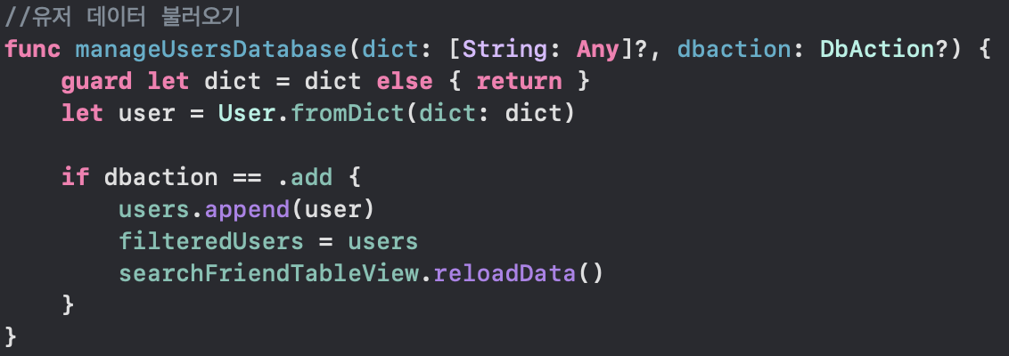
05
코드설명 – 친구찾기 및 친구추가 화면
데이터
Firebase에서 전체 유저와 팔로잉한 유저 목록 가져오기

Slide 17
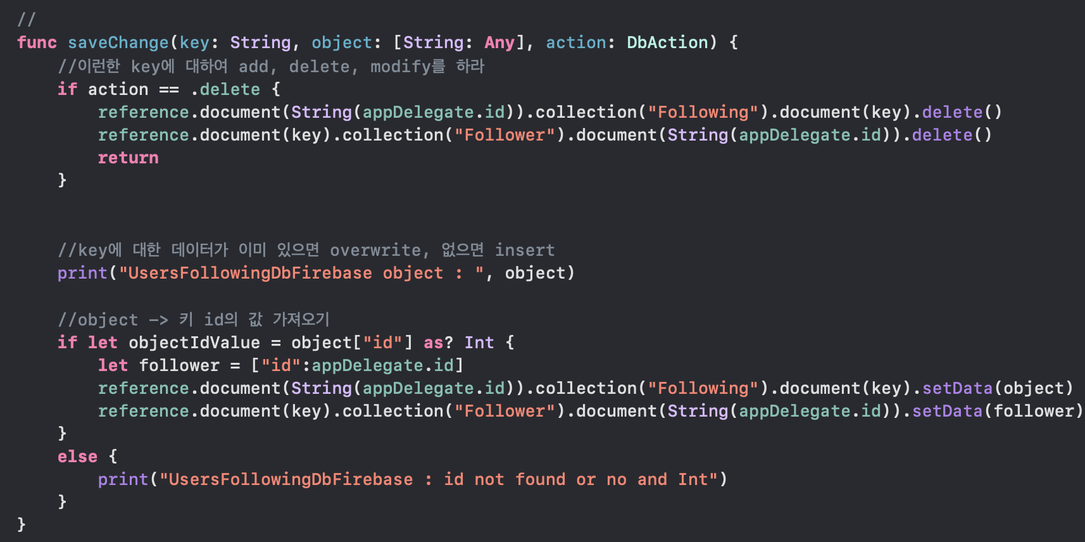
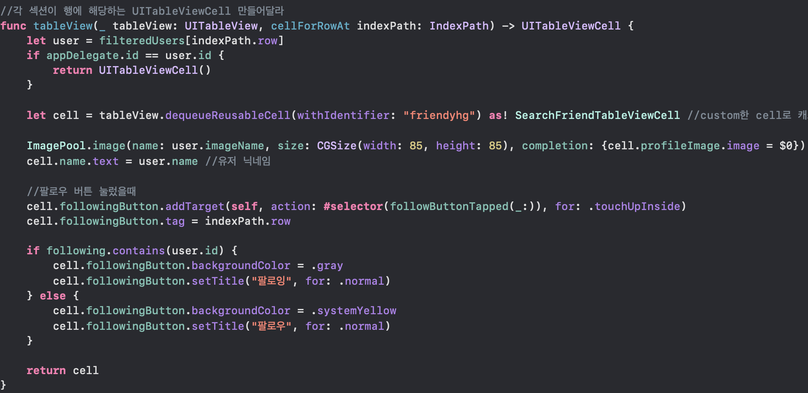
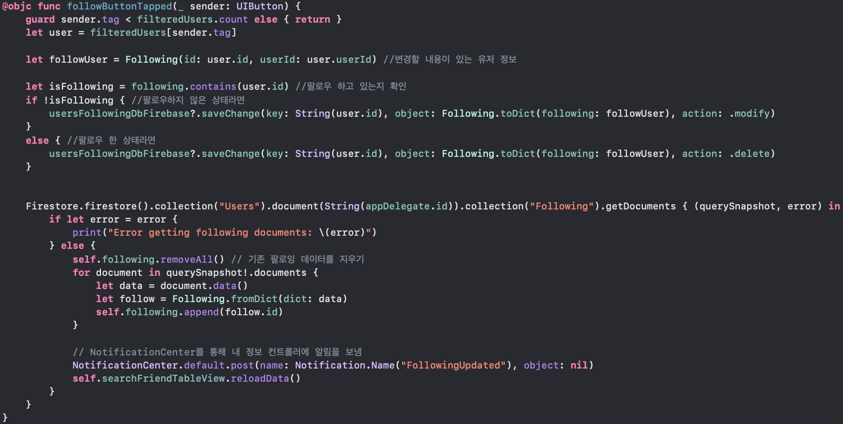
05
코드설명 – 친구찾기 및 친구추가 화면
TableView - Datasource
모든 유저 정보를 각 행에 데이터 할당
팔로잉 한 유저는 버튼 색 다르게 표시
버튼 누를 경우 내 정보에 팔로우 수 표시를 위해 NotificationCenter를 통해 알림

Slide 18
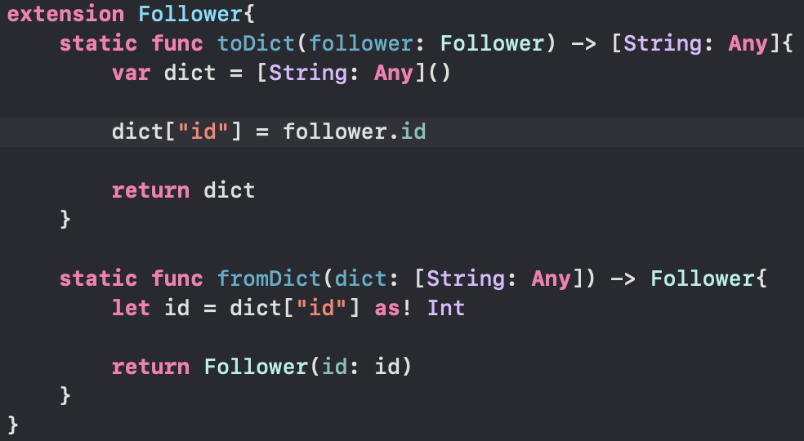
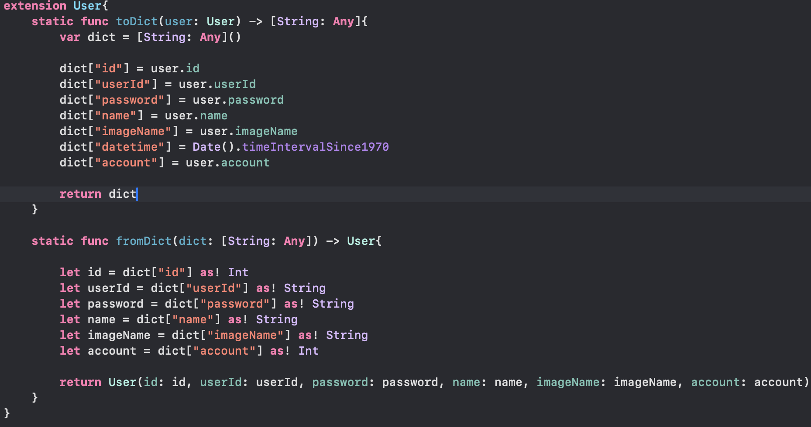
05
코드설명 - Firebase
데이터 저장할 참조 Firebase 주소를 입력
삭제, 추가, 수정 가능
User, Follower, Following, Meeting 구조체 정의

Slide 19
감사합니다

